Slide 1
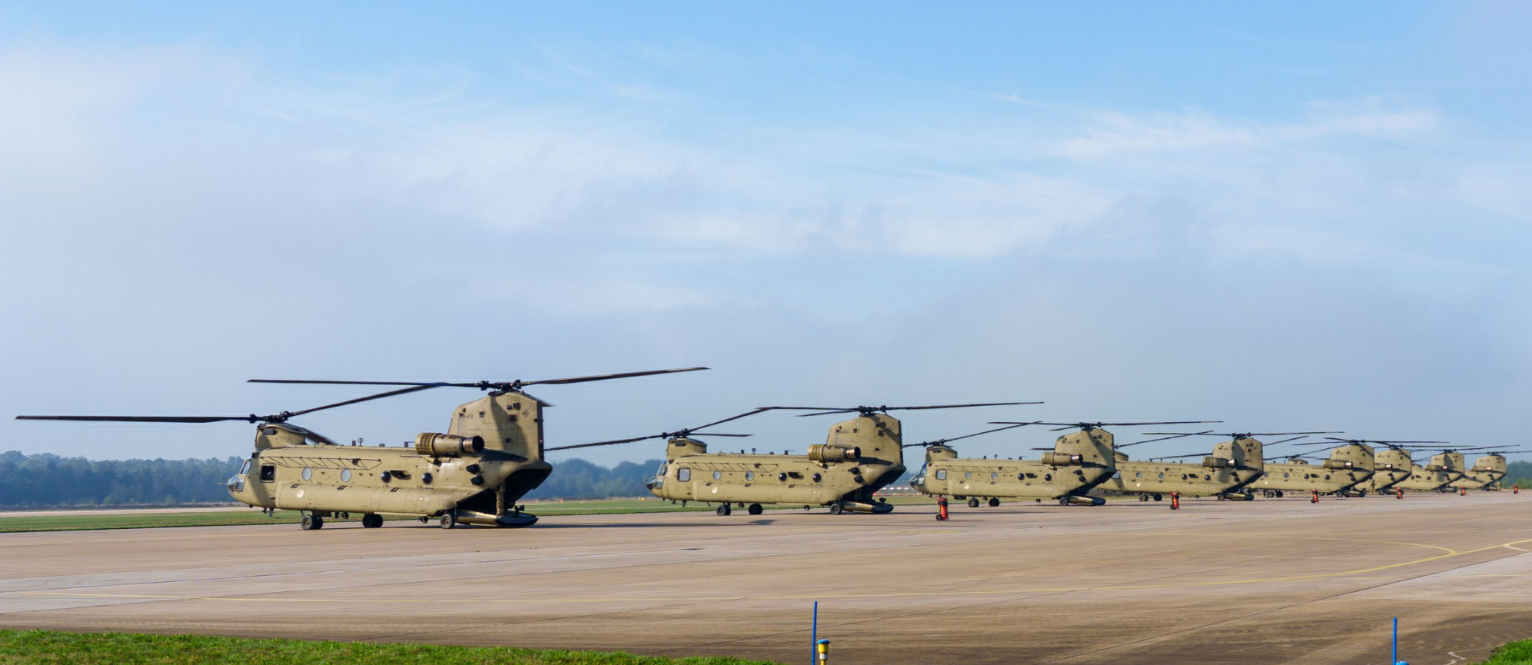
De inzet van het projectbesluit voor de groeiopgave van Defensie
Saskia Ferf Jentink
Ruimtelijke Borging – Afdeling Leefomgeving
Programmateamlid NPRD

Slide 2


Slide 3

‘We leven niet in oorlog, maar ook niet meer in vrede. Met de oorlog in Oekraine en een grillig internationaal politiek klimaat waarbij de effectiviteit van dialoog aldoor afneemt, verkeert de wereld in een onzekere en complexe situatie. Dit vraagt om een krijgsmacht die paraat staat om de Nederlandse belangen te beschermen, datgeen wat ons
dierbaar is. Het belang van een sterke en slimme krijgsmacht is dus urgenter dan ooit. Om tegenstanders af te schrikken en om ons Koninkrijk en NAVO verdragsgebied te verdedigen als dat nodig is. Dat kunnen en willen we niet alleen doen. Met onze bondgenoten staan we voor de veiligheid en de weerbaarheid van onze samenleving. Nu en in de toekomst.’
Minister van Defensie Staatssecretaris
Ruben Brekelmans Gijs Tuinman

Slide 4
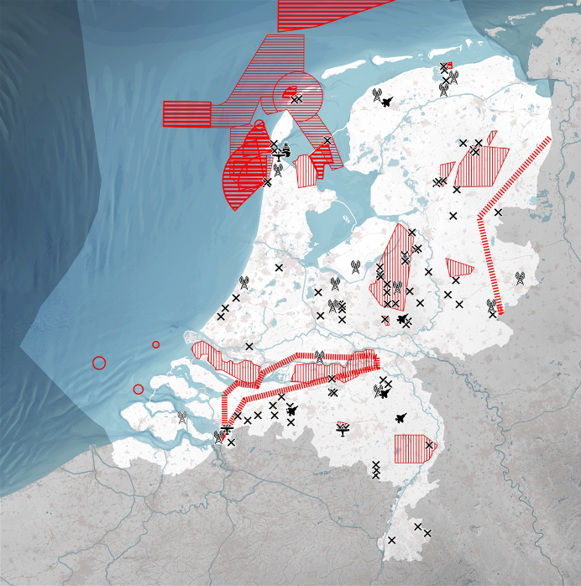
Defensie als nationaal belang in Nationale Omgevingsvisie 2020 (NOVI)
Nationaal belang 9: Zorg dragen voor nationale veiligheid en ruimte bieden voor militaire activiteiten
  “Om zijn operationele taken te kunnen uitvoeren, heeft Defensie voldoende gebruiksruimte nodig om te oefenen en op te leiden. De krijgsmacht wordt uitgebreid en gemoderniseerd. Deze ontwikkeling leidt potentieel tot een grotere aanspraak op de omgeving. De voorziene groei van defensieactiviteiten moet worden opgevangen.”

Slide 5

Brengt extra ruimtevraag Defensie (tov NOVI) in beeld
Weegt integraal af met andere opgaven in NL
Borgt planologisch-juridisch het nieuwe ruimtegebruik
4) Aftrap voor de realisatie van de uitbreidingen
Geeft volledig uitvoering aan hoofdtaak 1 van Defensie:
Het verdedigen van het eigen en bondgenootschappelijk grondgebied.
Ministerie van Defensie 25 juni 2026

Slide 6
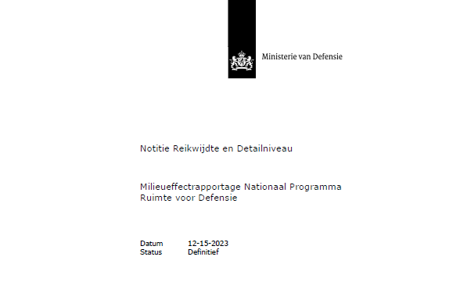
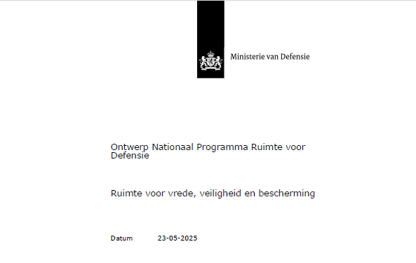
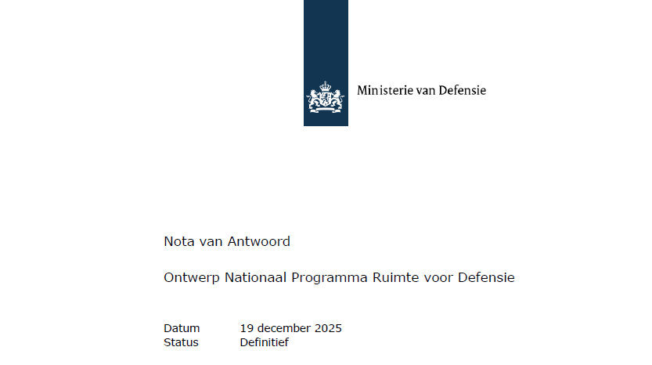
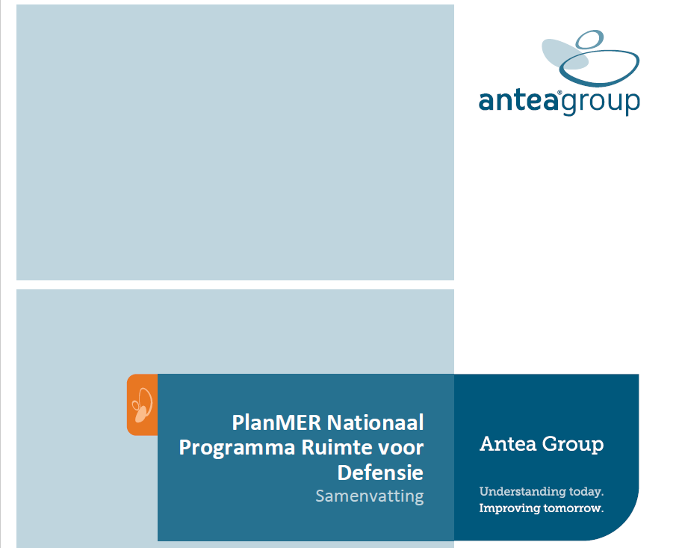

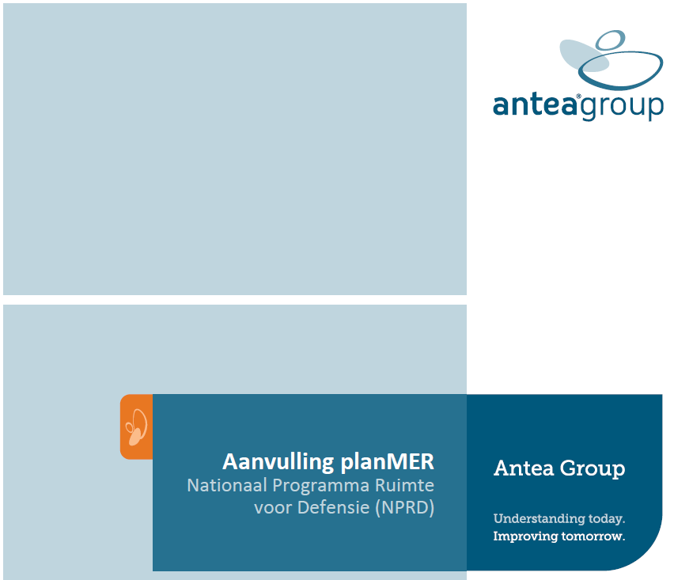
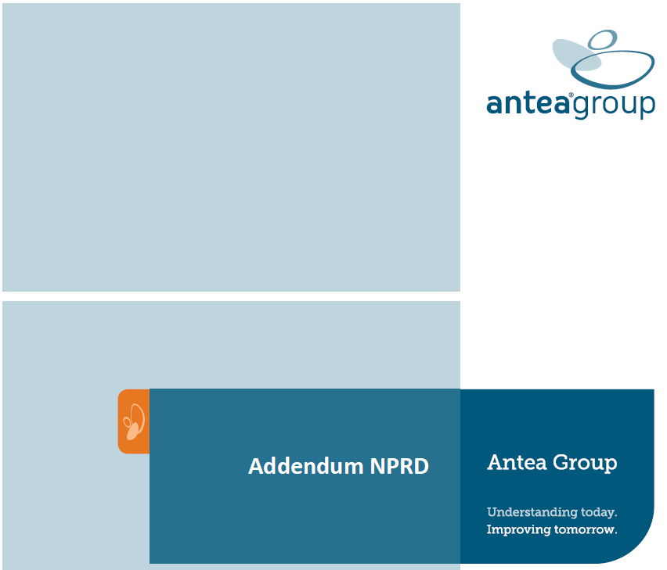

Mijlpalen NPRD
Dec 2023 → Notitie Reikwijdte en detailniveau (onderzoeksopzet)
Mei 2024 → Nota van Antwoord (NvA) (inspraak NRD)
Mei 2025 → Ontwerp-NPRD + planMER (voorkeurslocaties)
Dec 2025 → Definitief NPRD + aanv. / add. planMER + NvA (def aanwijzing)

Slide 7
13 bovenregionale behoeften
44 locatiespecifieke behoeften

Slide 8
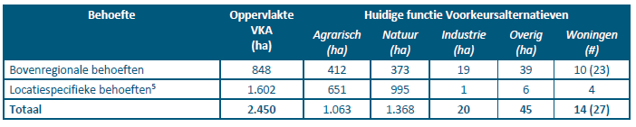
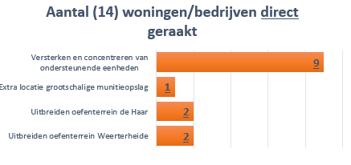
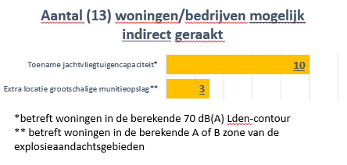
Maar niet zonder impact op de bestaande leefomgeving

Slide 9
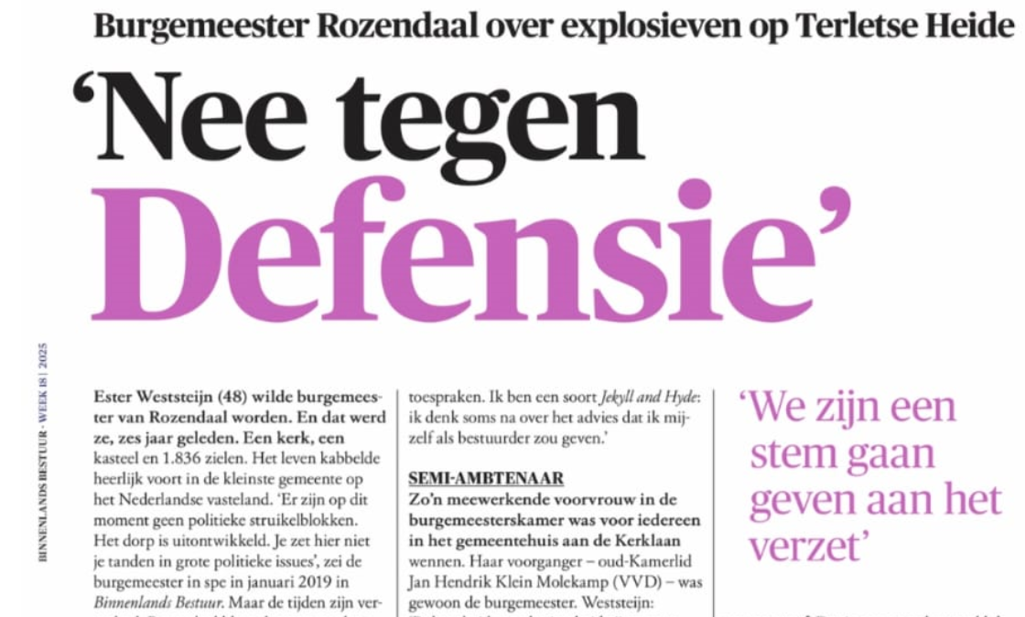
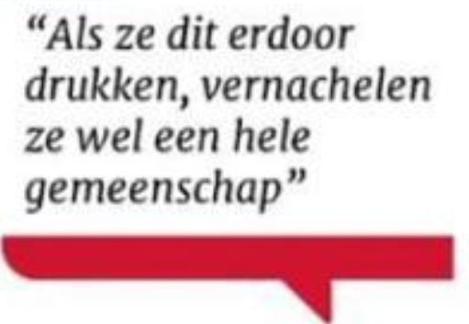
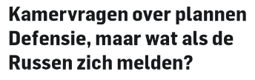
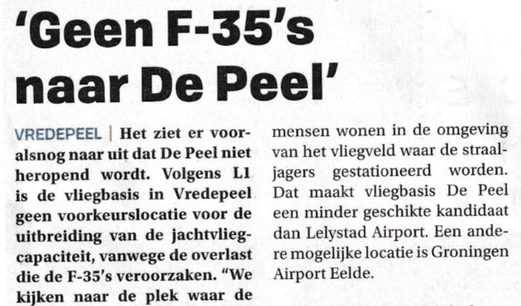
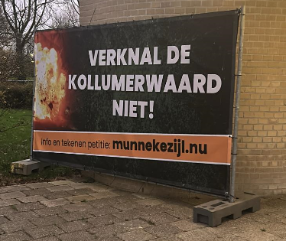
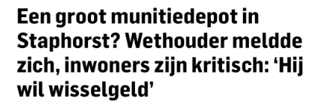
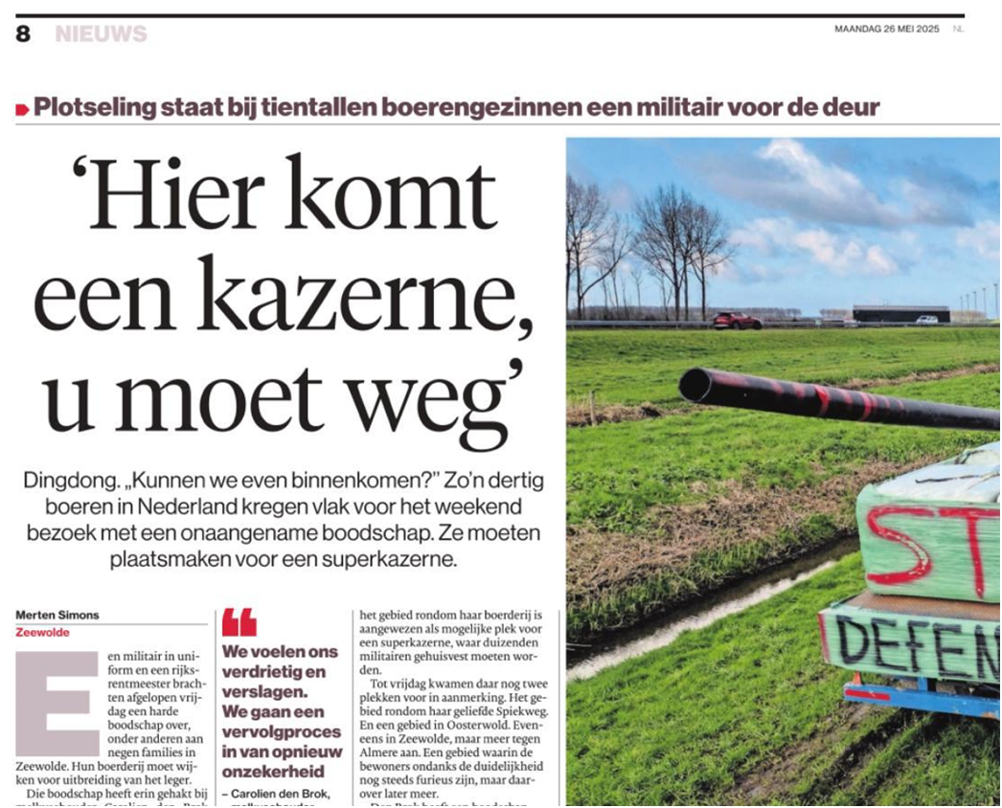
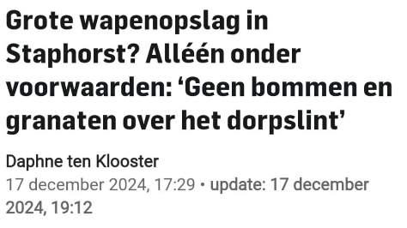
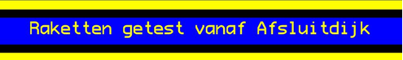
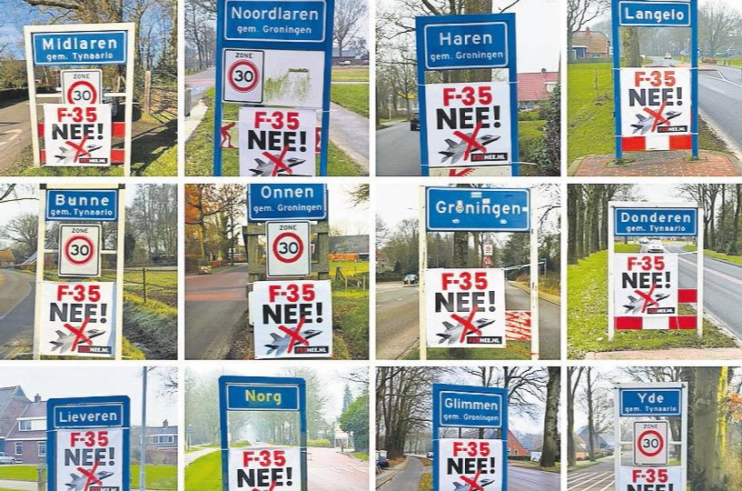
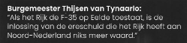

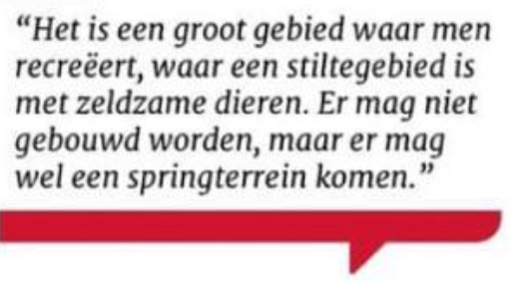

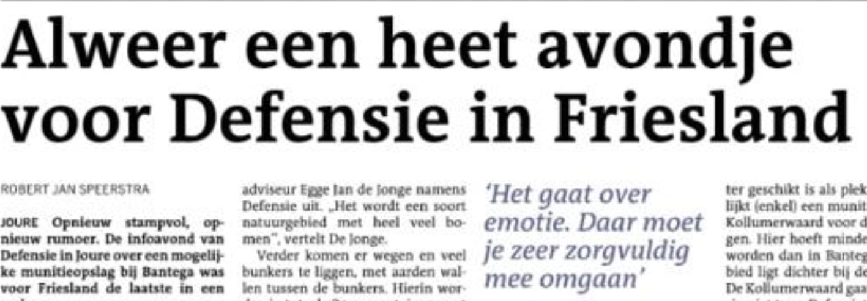
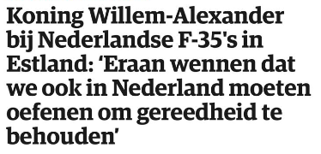
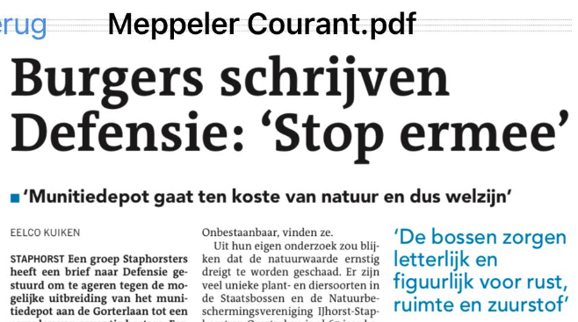
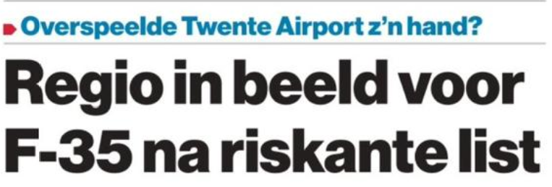

Slide 10
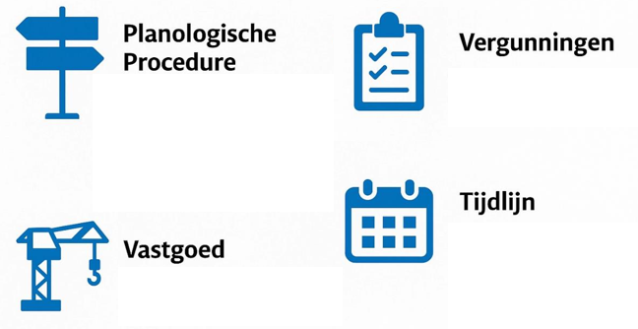
Realisatiestrategie per behoefte
Voor elk van de voorkeurslocaties is uitgewerkt welke vervolgstappen nodig zijn:
  grondverwerving
  planologische procedures
  gebiedsprocessen
  vergunningen
  vastgoedontwikkeling

Slide 11
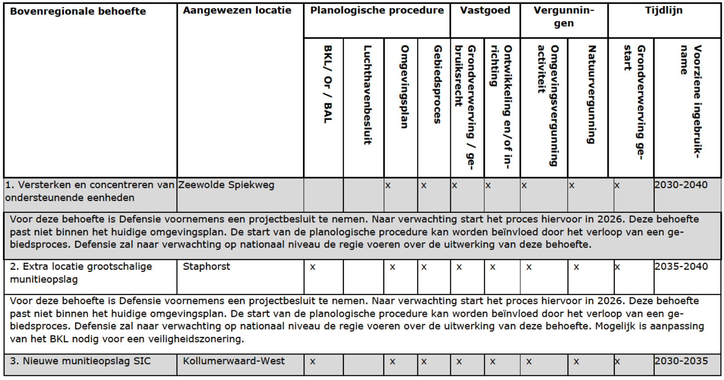
H12: Specifieke
realisatiestrategie per behoefte

Slide 12
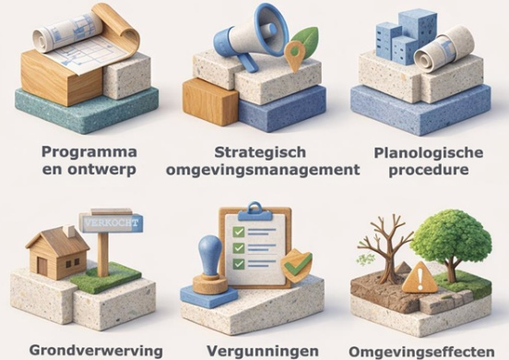
Startstrategie
Doel:
Vroegtijdig bepalende keuzes en acties op het gebied van inhoud, proces en procedure in beeld te hebben (inclusief inschatting van de mogelijke consequenties).
Bruidsschat
NPRD
Toprisico’s
Volgtijdelijkheid/
planning
Extern en intern proces stroomlijnen

Slide 13
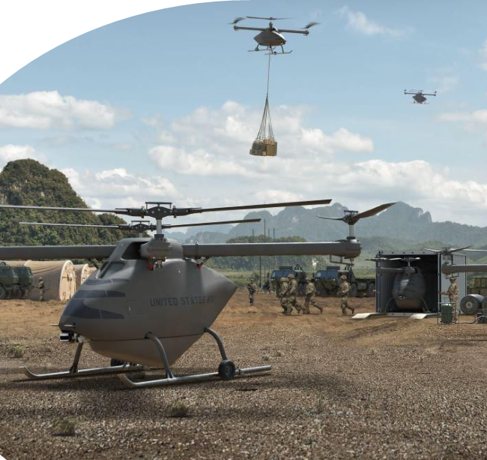
Tijdlijn grondverwerving en planologie
Mei 2025:
  kabinetsbesluit op voorkeurslocaties
  voorkeursrechten gelegd
  keukentafelgesprekken in de middag, groepsbijeenkomsten de dagen erna
  start grondverwerving minnelijk met oog op onteigening
  Start gebiedsprocessen
Vanaf 2027:
  Start planologische procedures (vaak via projectbesluit)
  Start realisatie vergunningen en vastgoed

Slide 14
Projectbesluiten die voortvloeien uit het NPRD
Naar verwachting worden er 11 NPRD behoeftes gerealiseerd met een projectbesluit.
Voor de nieuwe kazerne in Zeewolde is op 9 juni jl. de kennisgeving voornemen, participatie en milieueffectenraportage gepubliceerd. Dinsdag 23 juni was hierover een informatiebijeenkomst.
Komend jaar volgen er naar verwachting meer.
Buiten het NPRD loopt er ook een projectprocedure voor de nieuwe kazerne Korps Commandotroepen (ontwerp komende zomer ter inzage.)

Slide 15
Samengevat
Verwacht | Kennisgeving | Ontwerp | Definitief
10 | 2 | 0 | 0

Slide 16
Uitdagingen
Defensie is zowel de initiatiefnemer als het bevoegd gezag. Het is van belang dat deze rollen intern Defensie goed gescheiden blijven.
Afweging wanneer wel/niet kiezen voor een projectbesluit.
Hoe verhoudt de onteigeningsprocedure zich tot het projectbesluit?
Interne processen in een groeiende organisatie.
Hoe gaan we om met uitzonderingen op basis van national belang? Denk hierbij aan vrijstelling voor een m.e.r.

Slide 17
Lessons learned
Samenwerking en afstemming tussen overheden is cruciaal.
Gebruik het bredere instrumentarium om doelen te bereiken (voorbereidingsbesluit en voorkeursrecht).

Slide 18
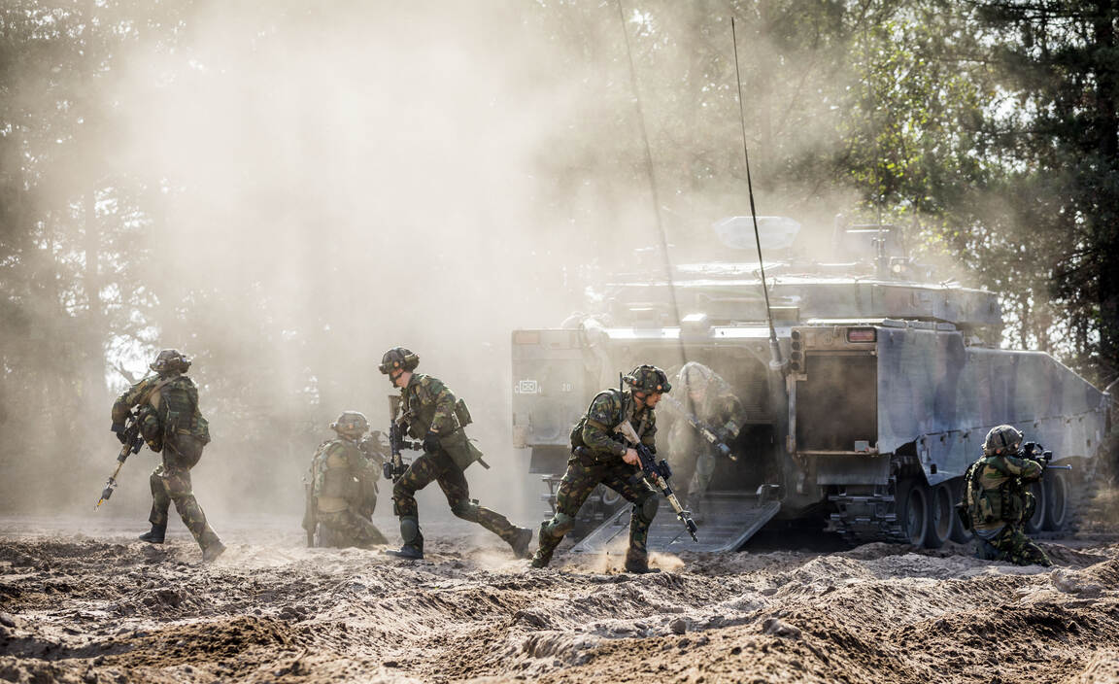
Vragen?
Leefomgeving@mindef.nl
Notes:
De Chinook
Transporthelikopter van de luchtmacht
Brengt militairen van 11 Luchtmobiele Brigade naar het slagveld
Vervoert ook materieel
De KTM-Motor
Laat luchtmobiele militairen langere tijd zelfstandig opereren, zelfs achter de vijandelijke linies
Eenvoudig met een helikopter te vervoeren
In elk terrein inzetbaar

